Slide 1
面向新闻场景的伪造检测平台 -TruthSentry
汇报人：小b
本ppt所以名称皆为匿名

Slide 2
目录
CONTENTS
01
项目背景与意义
02
技术方案与创新点
03
模型性能与优势
04
实施计划与团队
05
社会效益与展望

Slide 3
项目背景与意义
01

Slide 4
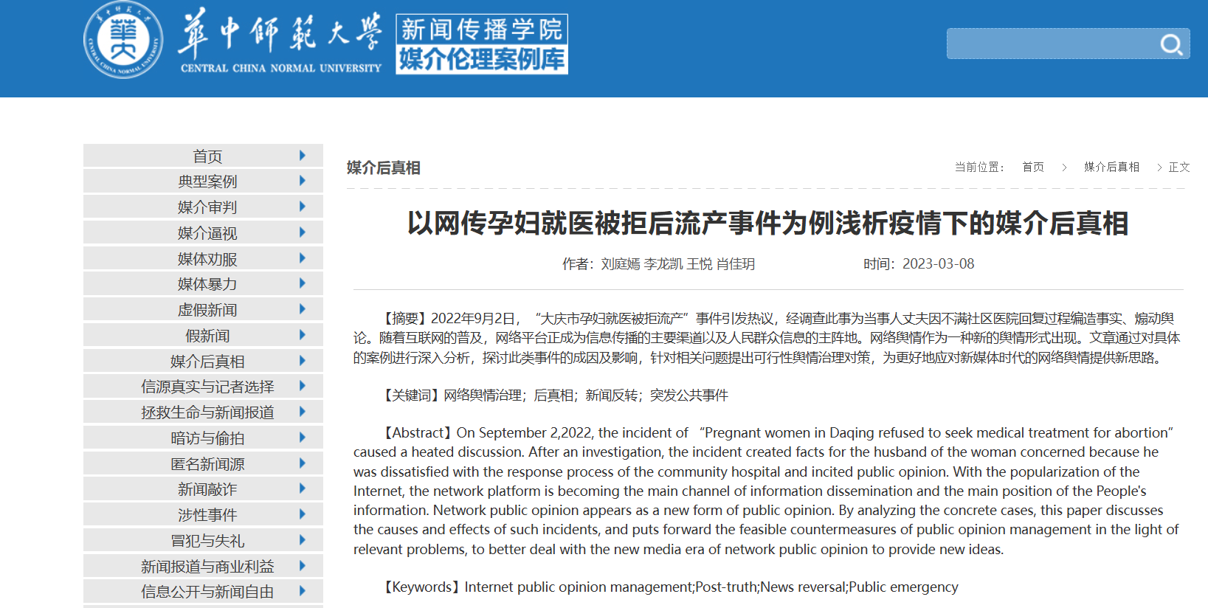
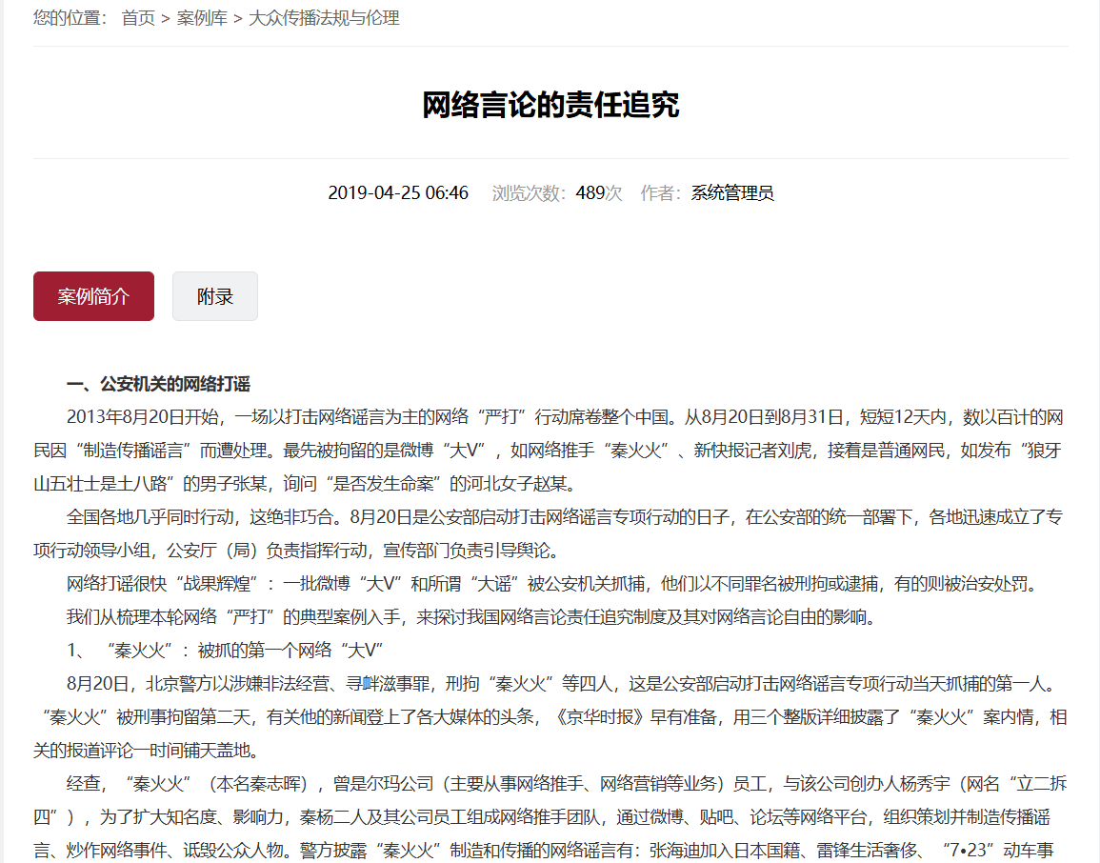
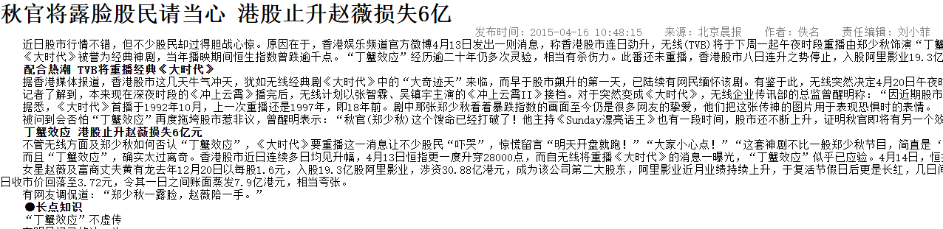
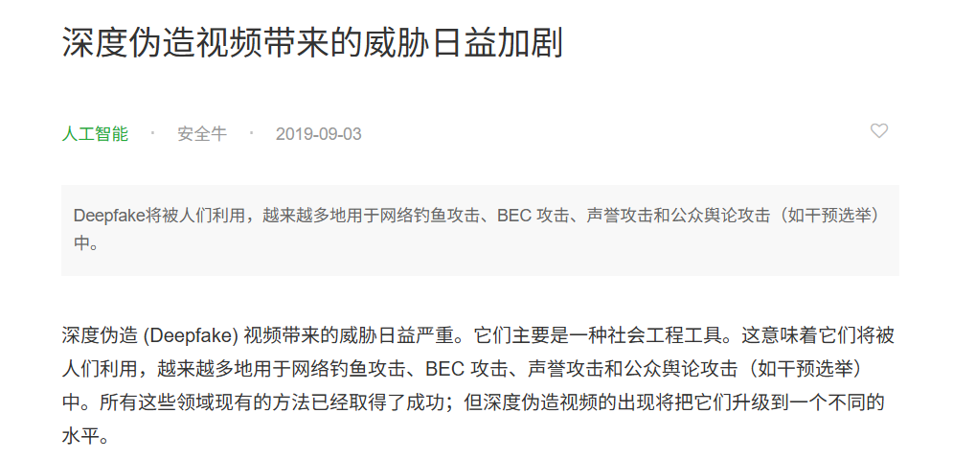
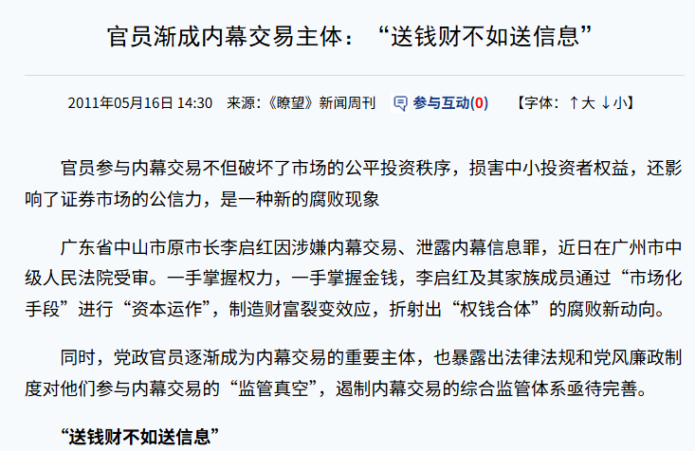
行业痛点
伪造新闻泛滥
虚假信息传播速度是真实信息的6倍。
技术对抗升级
传统方法难以检测AI生成内容（Deepfake等）。
多模态挑战
图文/视频篡改占比达67%（2024数据）。

Slide 5

项目目标
本项目的浏览器插件为用户提供了实时、便捷的假新闻检测服务，使读者无需离开当前网页即可获得专业的真伪判断和详细的证据分析，有效提升信息甄别能力并减少错误信息传播。
解释"为什么是假的"及"如何判断的"。
伪造区域定位功能精准识别并框出图像中被篡改的具体部分，而可解释推理链则通过详细的步骤化分析过程展示判断依据，使检测结果不仅告诉用户"什么是假的"，还能清晰解释"为什么是假的"。
核心指标
准确率>90%，千字检测<2秒。
虚假信息害人不浅，去伪存真刻不容缓
开发浏览器插件
特色功能
实时检测新闻真实性
伪造区域定位、可解释推理链

Slide 6
技术方案与创新点
02

Slide 7
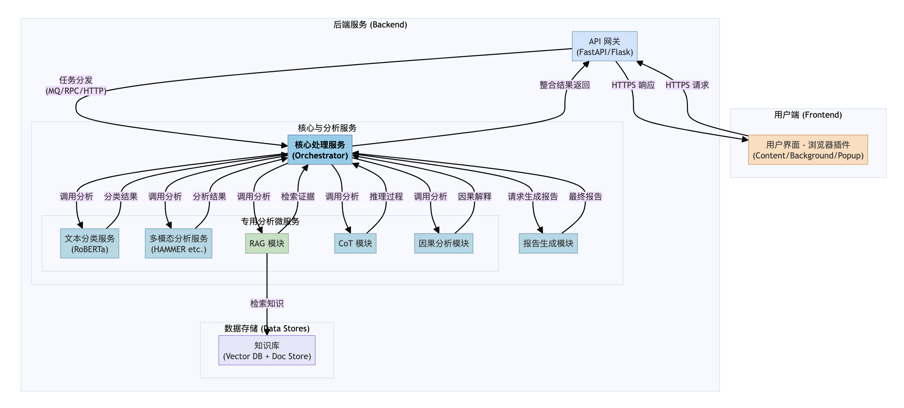
新闻检测框架

Slide 8
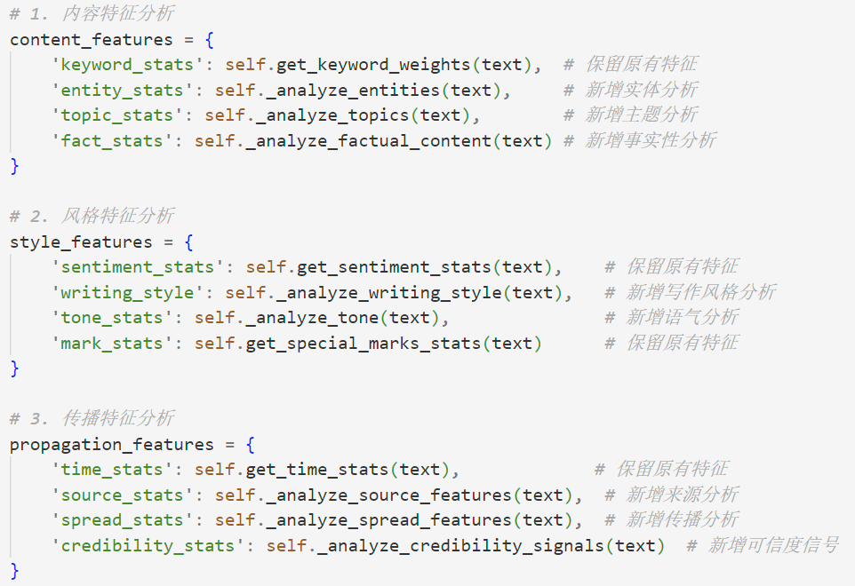
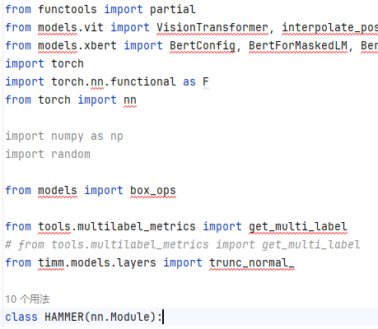
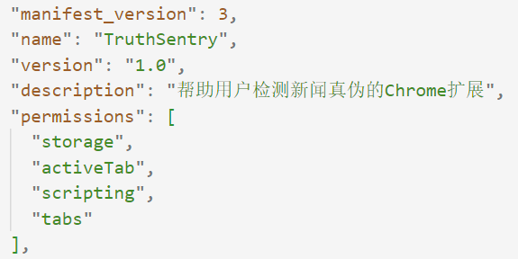

系统架构
前端浏览器插件
后端多模态模型
关键技术应用
支持Chrome/Firefox，实时检测新闻真实性
结合Chinese-RoBERTa-wwm-ext和HAMMER模型
RAG知识增强、CoT思维链、因果干预提升准确率

Slide 9
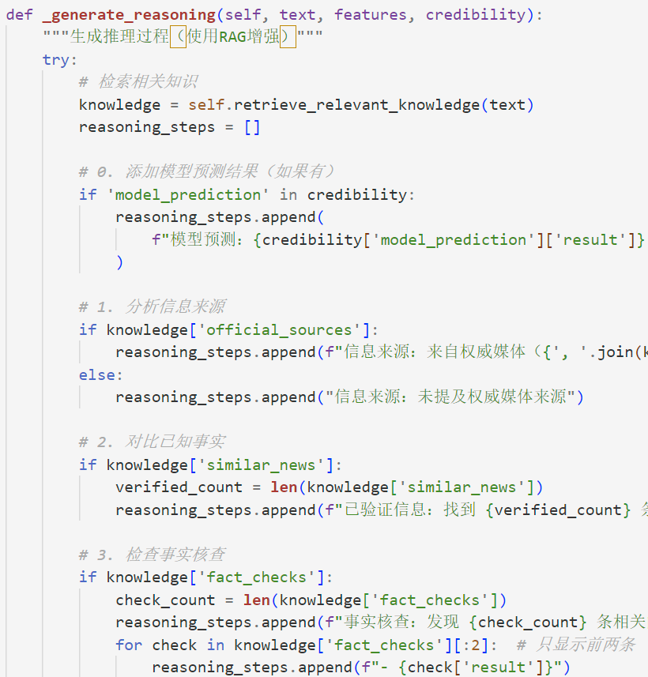
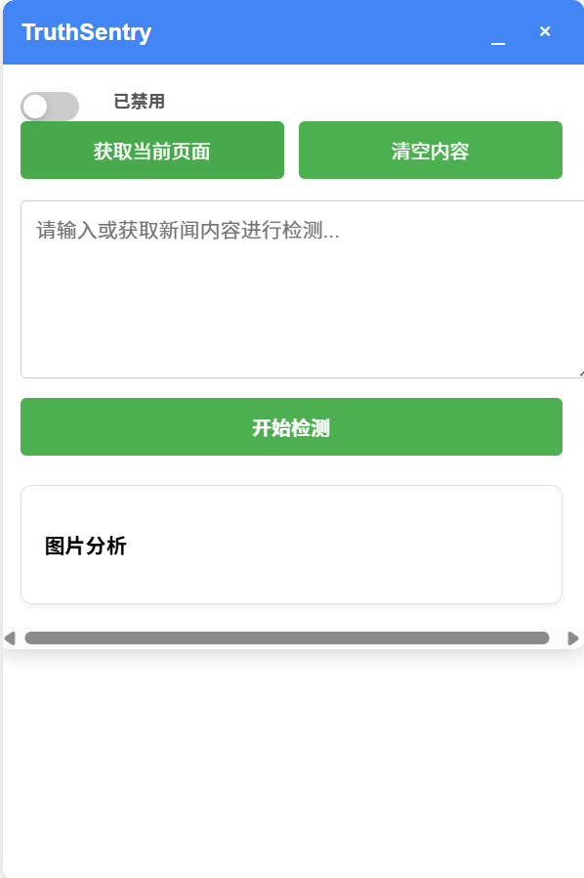
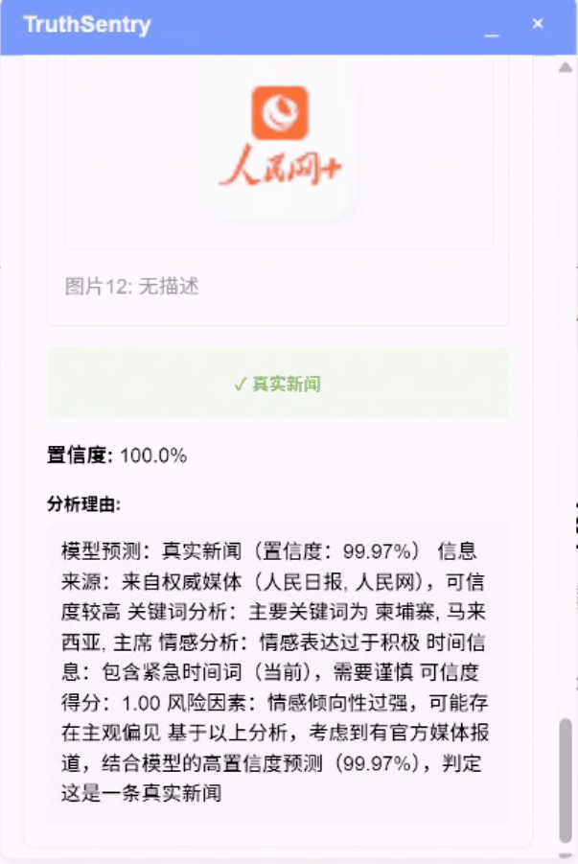
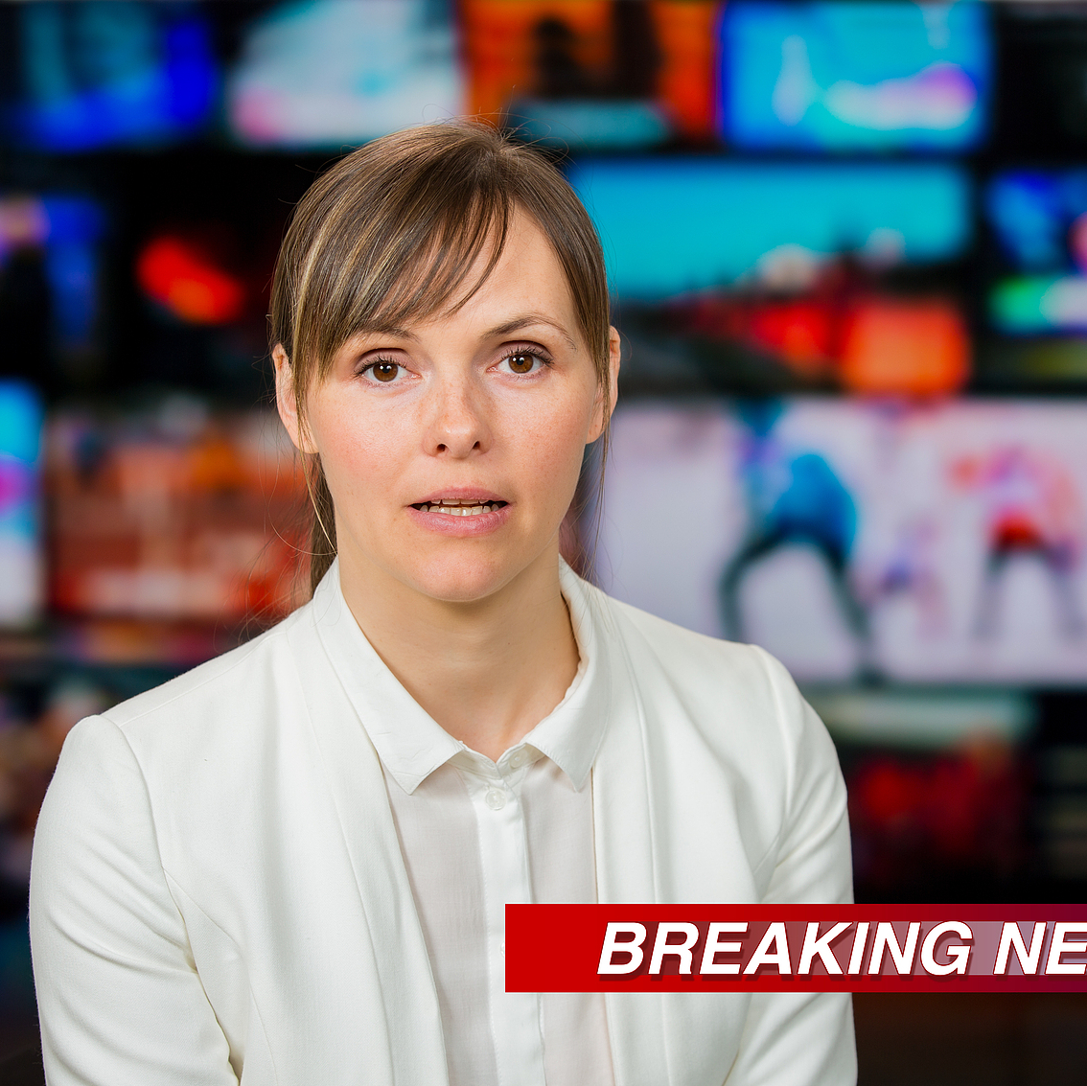

创新对比
多模态融合技术
可解释推理链
动态知识库更新
与传统单模态检测相比，实现图文/视频篡改检测
相较于黑箱模型，提供可解释的推理过程
与静态知识库相比，RAG知识增强实现动态更新

Slide 10
模型性能与优势
03

Slide 11
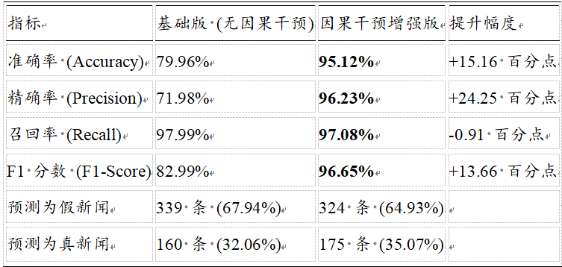
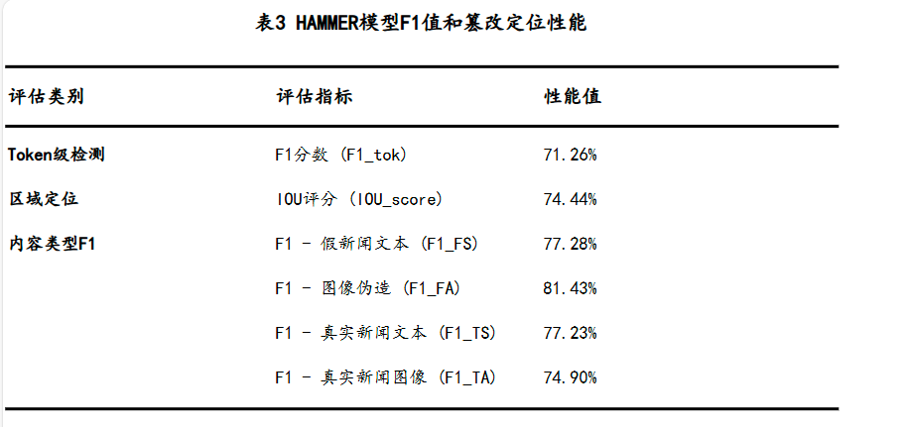
关键数据
文字检测：339:160 (条）
多模态：5w rows
文本检测准确率
因果干预版准确率95.12%，提升15.16%
多模态检测F1值
图像伪造识别F1 81.43%，文本篡改定位IOU 74.44%

Slide 12
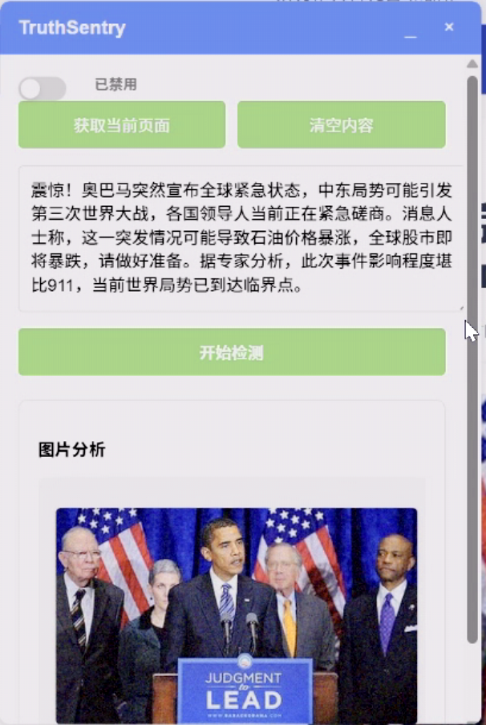
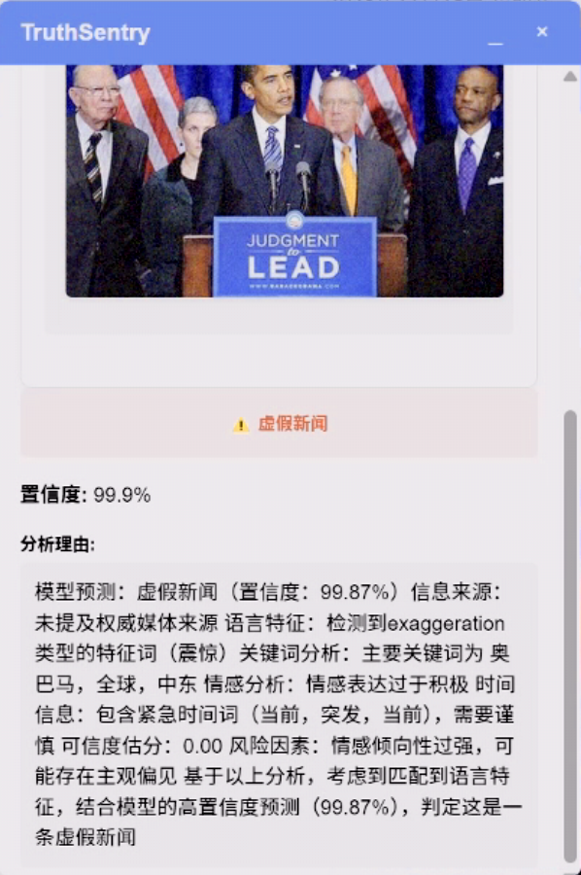
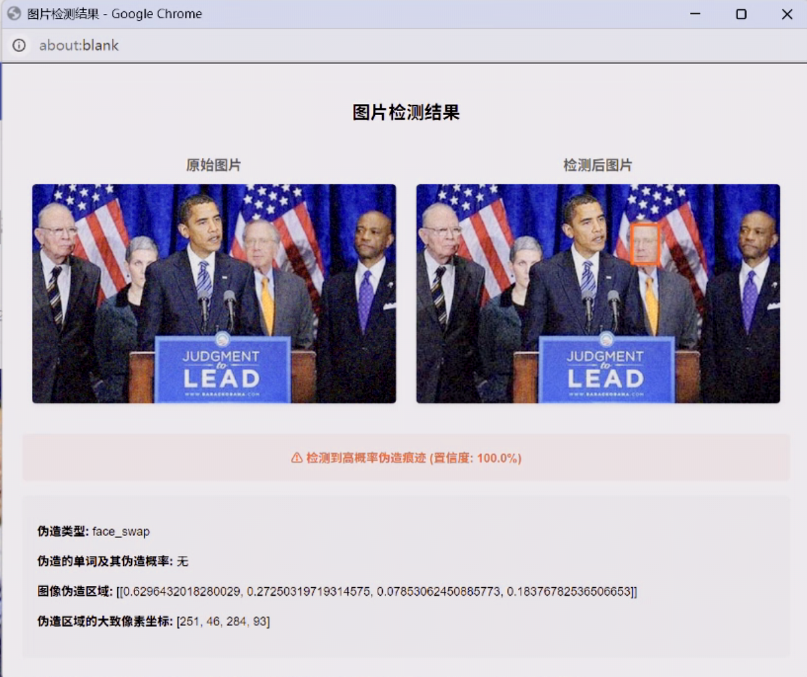

案例演示
文本分析结果
获取当前页面
图像分析结果
伪造新闻检测流程
用户点击插件，系统返回网页信息（可选择复制）
可疑词汇检测
系统标注图片红框，并识别可疑词汇（若有）

Slide 13
实施计划与团队
04

Slide 14

里程碑
-第三阶段-
W6-8阶段，优化推理模式，使用FastAPI框架开发API接口。
-第二阶段-
最终目标
W3-5阶段，进行RoBERTa，HAMMER模型的微调训练及测试。
-第四阶段-
为提升新闻信息环境的健康度、增强公众媒介素养、辅助专业人员进行内容核查带来显著的社会价值和应用价值；
在中国大学生服务外包创新创业大赛中取得优异成绩。
W9-12阶段，进行浏览器插件的集成测试。
-第一阶段-
W1-2阶段，完成项目所需数据的采集与清洗工作

Slide 15
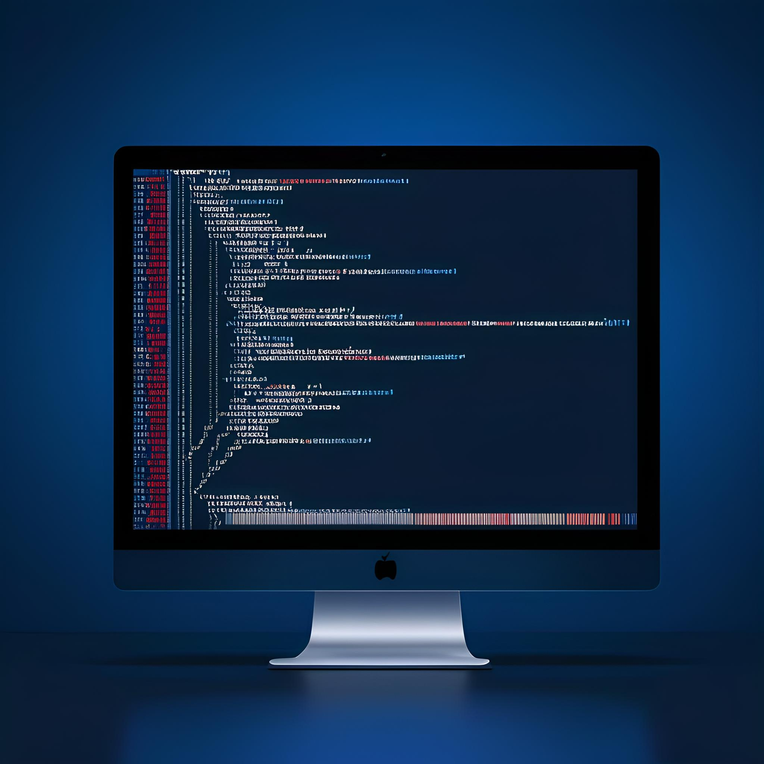
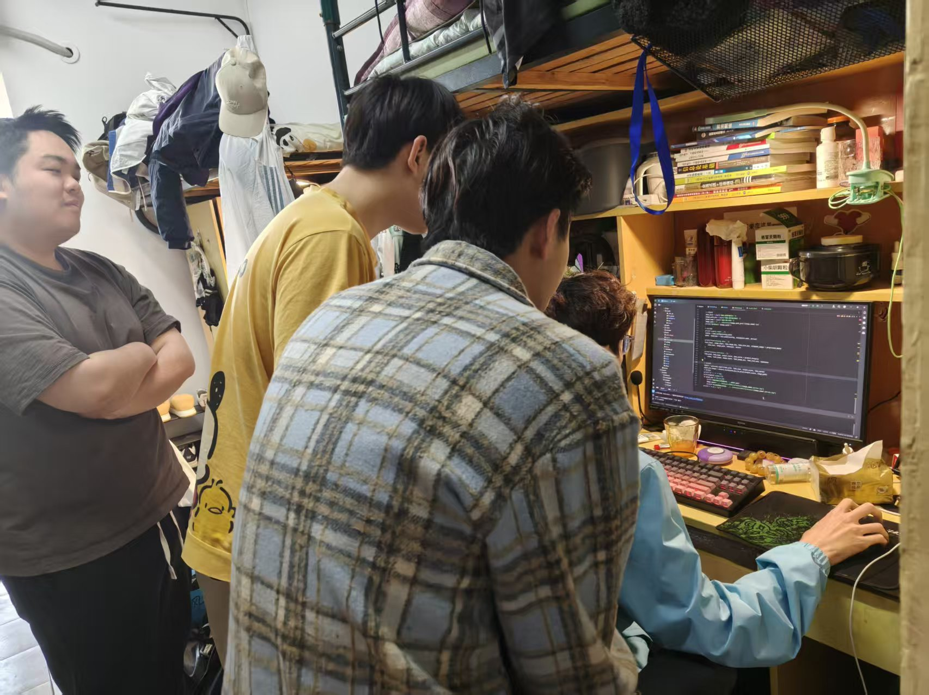
团队分工
13
号
楼
小a
小b
模型开发与优化
前端与交互设计
小c
小d
数据与测试
项目管理与文档

Slide 16
社会效益与展望
05

Slide 17
应用价值
社会效益:
▪1.净化网络信息环境，减少虚假信息危害。
▪2.提升公众媒介素养和信息辨别能力。
▪3.保护弱势群体免受信息误导。
▪4.有助于维护社会稳定与安全。
创新价值:
▪1.推动多模态伪造检测、可解释 AI、对抗性防御等技术发展。
▪2.为 AI 安全和伦理规范提供实践案例。
▪3.提升对高级伪造技术（如 Deepfake）的检测能力。
经济效益:
▪1.降低平台内容审核成本。
▪2.保护企业品牌声誉免受谣言侵害。
▪3.可能推动事实核查相关产业发展。

Slide 18

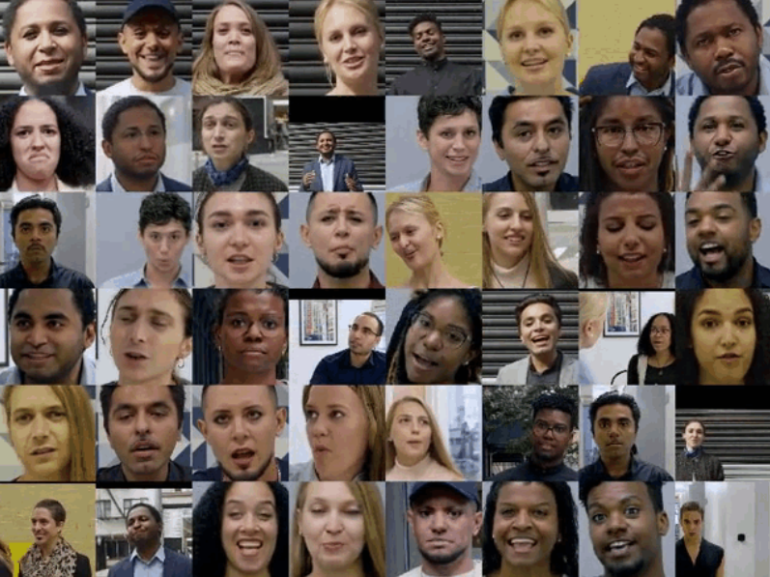
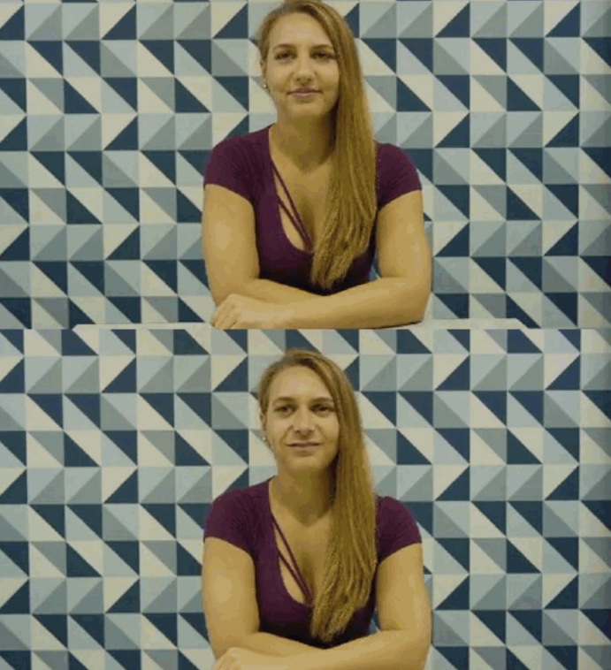
TruthSentry未来计划
核心技术增强
用户体验优化
1
计划扩展视频Deepfake检测
完善插件功能及交互
支持 截图检测（OCR 识别图片中的文本）
改善检测报告生成：
新增维度：
1.传播路径分析（基于转发网络图谱）
2.利益关联挖掘（命名实体关系抽取）
集成 SOTA 视频分析模型（如 Facebook 的 PDRE)
支持 唇同步分析 + 微表情检测（MIT 研究显示伪造视频眨眼频率异常）
目标指标：视频伪造检测 F1-score 提升至 75%+
1
1
2
2
3

Slide 19
感谢聆听
第十六届中国大学生服务外包创新创业大赛 —— A21
THE END
团队：13号楼

